Slide 1
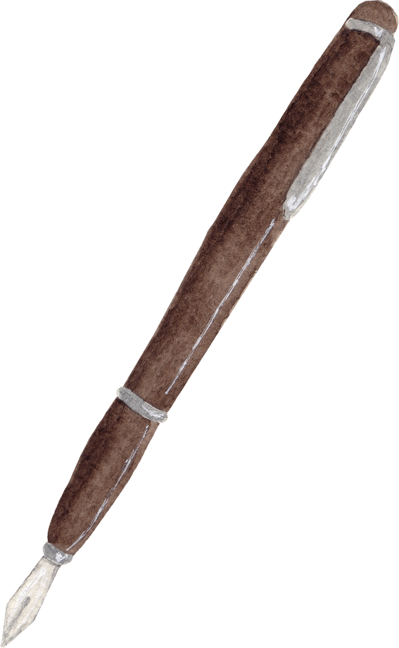



Отец Паисий Хилендарски
Будител на българите
“Преписвайте тая историйца и пазете я да не изчезне!”

Slide 2

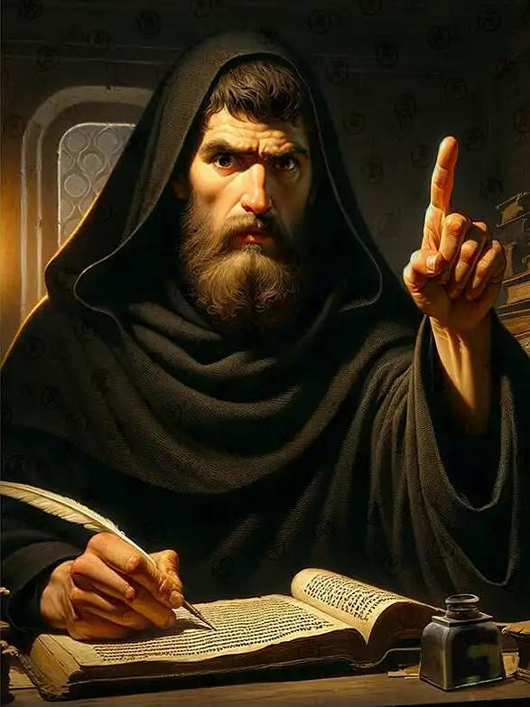
Рождение
Първите си глътки въздух Паисий поема в град Банско, а годината си на раждане уточнява самият той - 1722, когато завършва своята История през 1762 г., уточнявайки, че е на 40 години. Учените предполагат, че неговото светско име е Пенко или Петър.
Произхожда от заможен род, но още на 23-годишна възраст заминава за Света гора - Атон, където в Хилендарския манастир приема монашеството с името Паисий.

Slide 3

Образование
Въпреки че не получил системно образование, това не му попречило да се научи на четмо и писмо, както и да обогати своите знания не само в църковната, но и в светската наука.
Бил здрав и силен боец, умел в традиционното българско бойно изкуство за борба с бойна тяга срещу въоръжен противник. Той бил един от малкото посветени и с мисия от църквата да обикалят из страната и да наглеждат паричните й дела - таксидиоти.

Slide 4
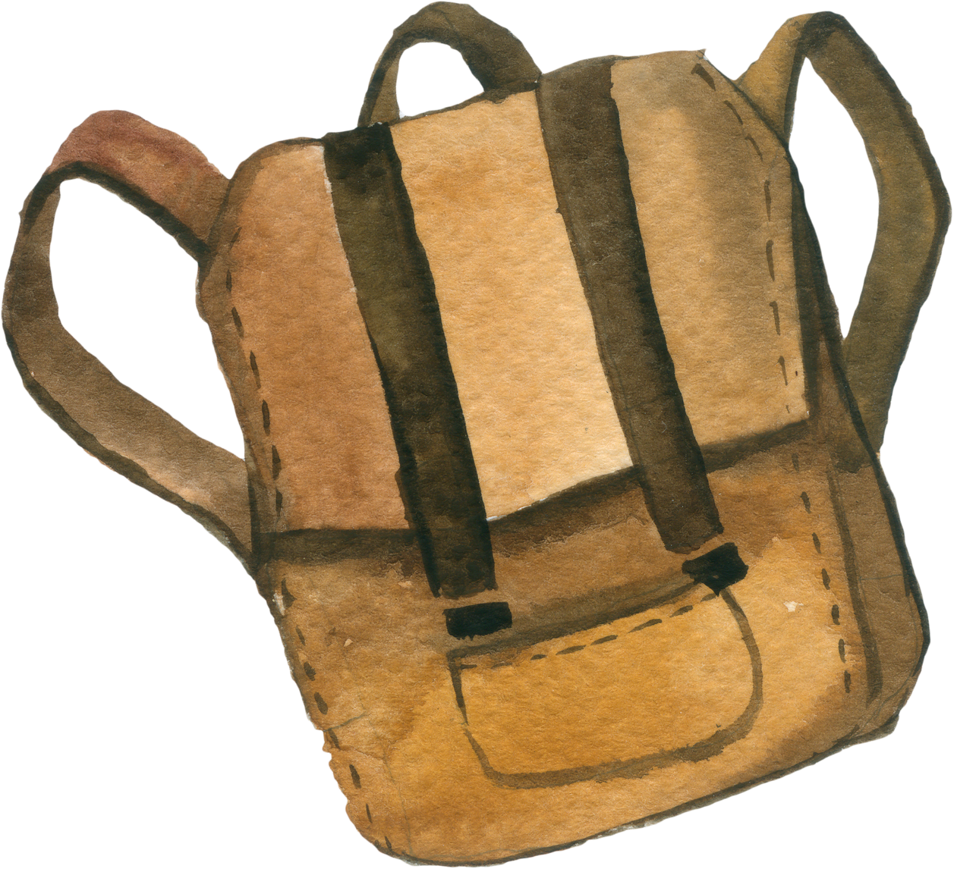
Житие
Като таксидиот с атлетическо телосложение, прикрито под монашеското расо, Паисий кръстосвал българските земи с бойна тояга.
Любопитно за таксидиотите
За да станат таксидиоти, преминават през сложна физическа и психологическа подготовка, които правят силни тялото и духа. С юмрук са можели да убият вол, удряйки го по главата, а въоръжен с тояга, един таксидиот се сражавал успешно с 5 - 6 души с ятагани.

Slide 5
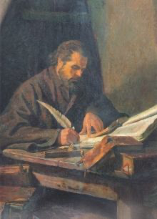
Житие
Като пътуващ монах, Паисий се запознавал с исторически съчинения за българската история и едновременно виждал отблизо тежкото положение на народа си под робство. Сам преживял надменното и презрително отношение на другородците към българите. Слушал обвиненията, че те били прости, груби, неграмотни, че нямали история. Виждал отчаянието на народа и дълбоко скърбял, но и се възмущавал за родоотстъпничеството на много свои сънародници.

Slide 6
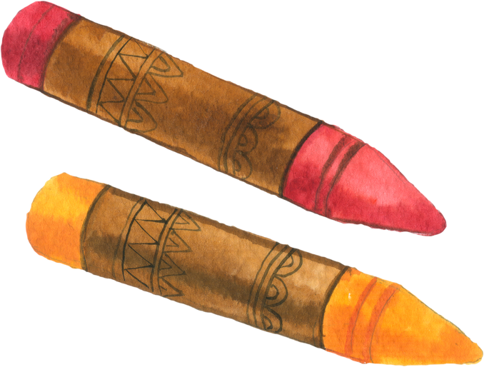
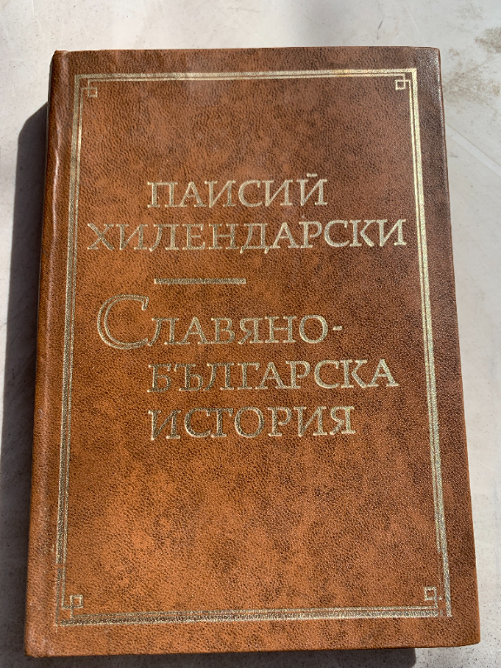
История славянобългарска
Тогава в Паисий пламва патриотична ревност, плод на която се явява неговата “История славянобългарска” за “полза на българския народ, за слава и похвала на Господа Иисуса Христа”. Посвещава “Историята” на ползата от българската история, на най-славните сражения от българското минало и завършва с падането на България под османска власт. Отделя специално внимание на българските и сръбските светии и подчертава идеята за славянско единство.

Slide 7
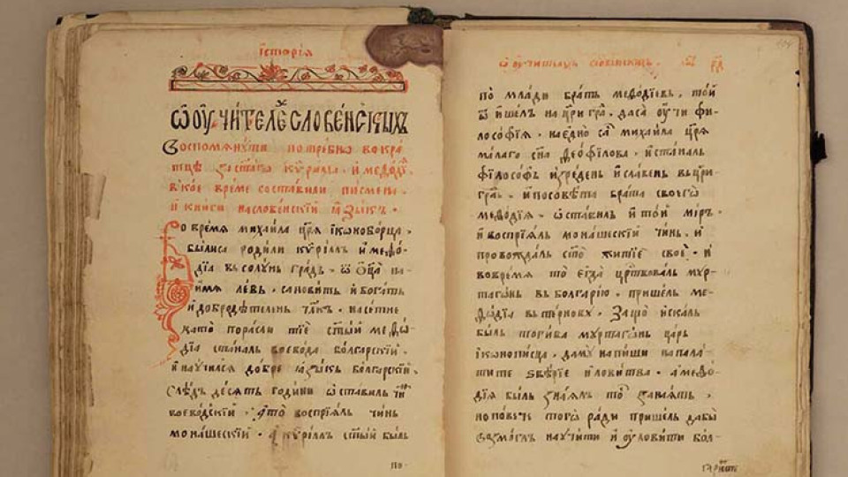
История славянобългарска
Започната в Хилендарския манастир и завършена в Зографския през периода 1760 - 1762 година.
3 основни задачи:
Борба за българска национална просвета
Независимост на българската православна църква
Политическо освобождаване на българския народ и възстановяване на българската държава

Slide 8
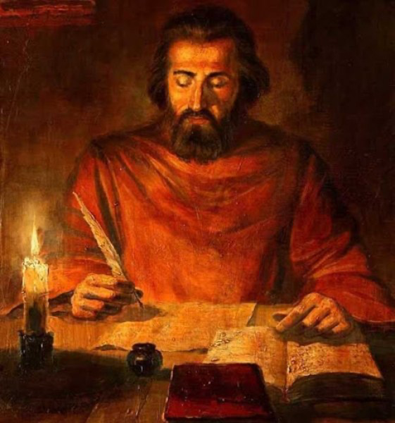
Последователи на Паисий
Паисий не само написва “Историята”, но сам тръгва да я разпространява сред българите. Предлага на свои сънародници да я четат и преписват, по който начин да помогне на народа си да излезе от дълбините на унинието.

Slide 9

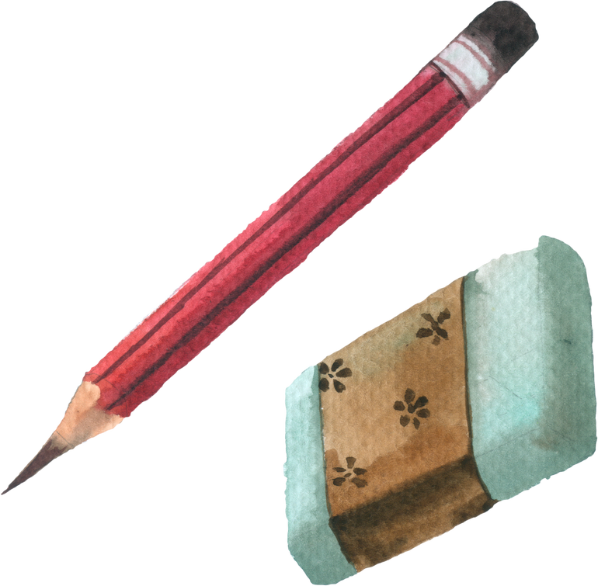
Преписи на “История славянобългарска”
1765 г. - Софроний Врачански
1771 г. - Алекси Попович
1772 г. - Никифор Рилски
1774 г. - Дойно Граматик
Известни са десетки преписи на Паисиевата история, а до средата на 19 век тя се използва и като основно учебно помагало в новобългарското училище.
Пламакът, който Паисий запалва в сърцата на хората така се разгаря, че започва истинско обновление на нашия народ.

Slide 10

Наследство
Паисий Хилендарски е сред най-почитаните дейци на Българското възраждане. Пловдивският университет, Софийската математическа гимназия и други учебни заведения, както и множество улици в България са наречени на негово име.
С постановление на правителството от 28 юли 2000 г. се определя годишна Държавна награда “Св. Паисий Хилендарски”, която се присъжда за стимулиране на български творци и изпълнители на произведения, свързани с българската история и традиции.
През 2008 г. в Банско е открит мемориален музей, посветен на него.

Slide 11

"О, неразумний юроде, поради что се срамиш да се наречеш българин и не четеш и не говориш на свой език!
"Ти, българино, не се мами! Знай своя род и език, и се учи на свой език!"

Slide 12

Коментар на автора
И може би е редно всеки един от нас да потърси и да разгърне написаното от ръката на Паисий. Да се опитаме да не забравяме тази негова "историйца" и да я опазим, за да не изчезне. А тя не би изчезнала, не просто ако стои някъде на съхранение, но няма да изчезне ако и днес се предава от човек на човек, и днес се чете и препрочита. И не толкова заради историческите факти и истории, но повече заради пламъка на духовното възраждане и обновление. Пламък, от който така силно се нуждаем днес.

Slide 13
Да се упражним
Паисий Хилендарски_Работен лист

